Slide 1

O FUTURO DO ATENDIMENTO NA CLÍNICA GO
Chatbot com IA para WhatsApp
Time: Brenno, Edyo, Karollini, Luiza, Miguel
Orientador: Johnny

Slide 2

O Problema Real: Grande demanda de mensagens em curto período.
O Desafio
150+ mensagens por dia. A secretária não consegue responder rápido. Resultado: leads desistem.
Nossa Solução
Um bot de IA que responde em 2 segundos. Qualifica leads. Chama a secretária só quando precisa.

Slide 3

3 Camadas de Inteligência
O CÉREBRO
A MEMÓRIA
A ORGANIZAÇÃO
Gemini AI
ChromaDB (RAG)
Redis Queue
Entendimento de Contexto
Busca Semântica
Prioridade Rápida
LangChain
Protocolos da Clínica
PostgreSQL
Memória da Conversa
Histórico Completo
Um sistema que Entende, Lembra e Organiza

Slide 4


Do Instagram ao Agendamento - Caso Real
Etapa 1: O Bot Analisa a Mensagem (2 segundos)
Notes:
conseguir fazer uma conversa simulando telas mesmo pra explicar esse slide ou tranformar em 3 slides diferentes

Slide 5


Etapa 2: Bot Responde + Qualifica (3 segundos)
Notes:
conseguir fazer uma conversa simulando telas mesmo pra explicar esse slide ou tranformar em 3 slides diferentes

Slide 6

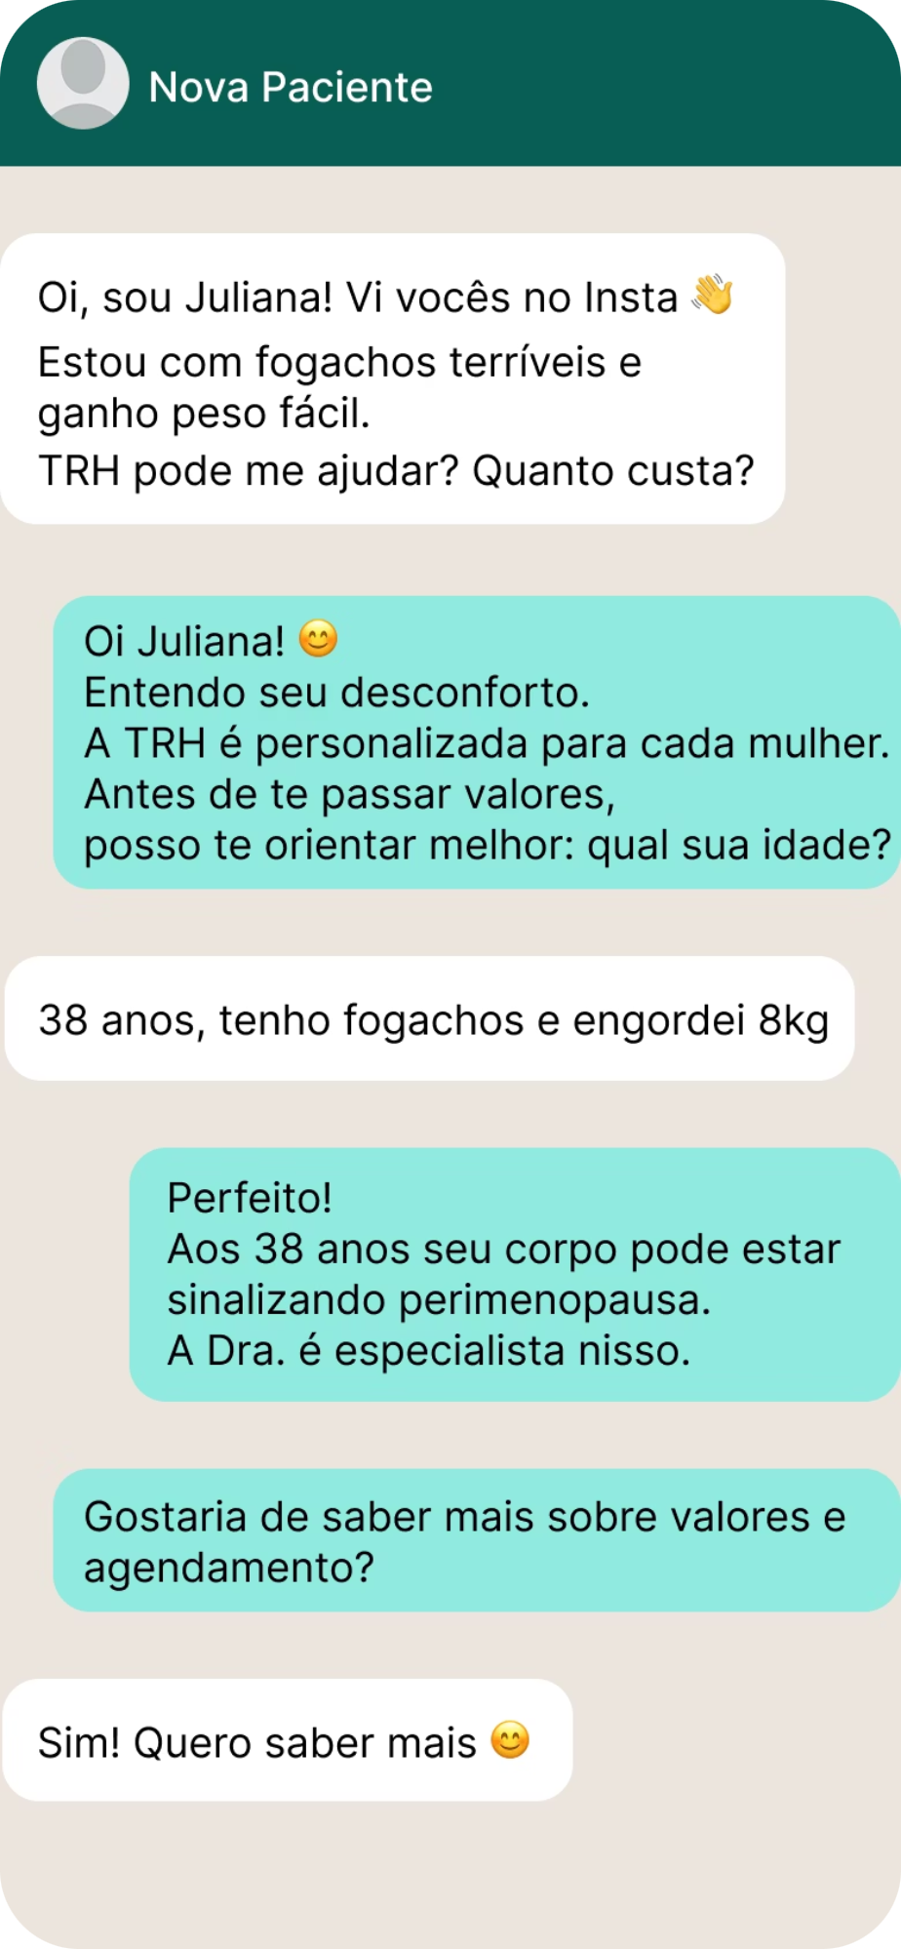
Etapa 3: Resultado - Lead Qualificado e Pronto para Agendamento
Notes:
conseguir fazer uma conversa simulando telas mesmo pra explicar esse slide ou tranformar em 3 slides diferentes

Slide 7
Como o Bot Decide: 3 Cenários Reais
O bot escolhe agir com autonomia, pedir ajuda ou escalar conforme a situação
CASO SIMPLES
CASO COMPLEXO
CASO URGENTE
Mensagem: "Vocês trabalham com TRH?"
Mensagem: "Tenho SOP + quero engravidar + tomo metformina. TRH é seguro?"
Mensagem: "Estou sangrando muito há 2 horas."
✅ Bot Decide: AUTONOMIA TOTAL
🚨 Bot Decide: ESCALAÇÃO IMEDIATA
Nenhum humano acionado.
⚠️ Bot Decide: PRECISA DE AJUDA
Handoff em 3s. Conversa no topo com badge 🚨 URGENTE.
Conversa disponível no dashboard para a secretária assumir.

Slide 8






Sistema 70% Pronto para Produção
Infraestrutura (100%)
Banco e Filas (100%)
IA e RAG (100%)
Lógica de Negócio (100%)
Dashboard e Métricas (50%)
Testes e Deploy (50%)

Slide 9




Arquitetura de Decisão
Nosso sistema de IA é capaz de processar e reagir a diversas situações com agilidade e precisão.
MENSAGEM INICIAL
Recebe a mensagem
ARQUITETURA DE DECISÃO
Analisa o contexto
ANÁLISE PARALELA
Processa em paralelo
DECISÃO FINAL
Toma a decisão
Notes:
tambem transformar em um fluxogama apenas com o titulo

Slide 10



Perguntas Frequentes
"E se o bot não conseguir responder?"
"Ele pede ajuda!" O bot é programado para transferir casos complexos para a secretária. Além disso, todas as conversas são registradas para auditoria, garantindo a segurança e a qualidade do atendimento.
"O bot substitui a secretária?"
"Não! Ele é o assistente da secretária." O bot cuida das perguntas repetitivas. Quando algo complexo ou urgente é detectado, a conversa é escalada e a secretária assume pelo dashboard web, com acesso a todo o histórico.

Slide 11
Obrigado pela Atenção!

